Slide 1

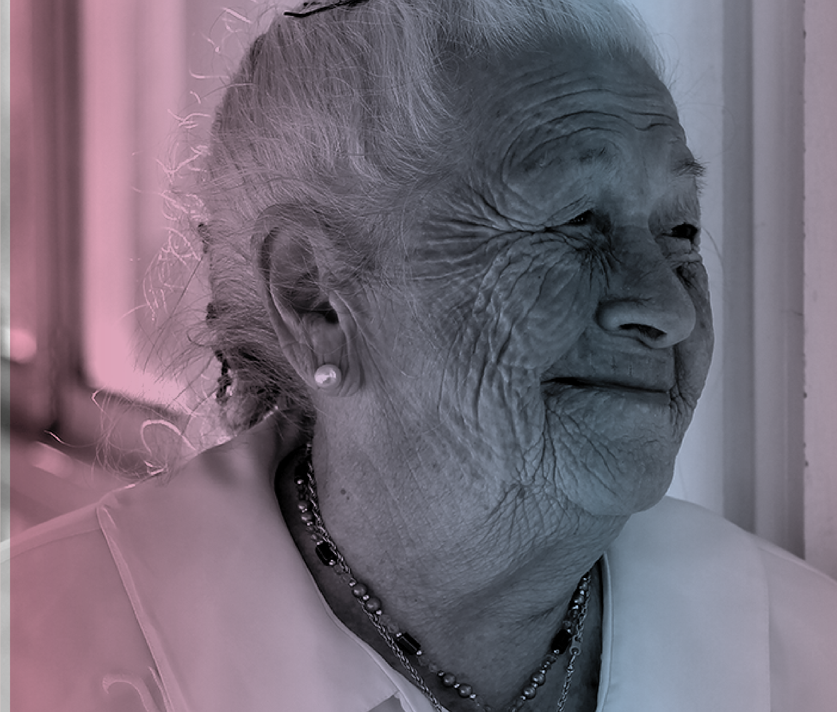


Presentación Institucional
2026
Elda Poblete
hogar Santa Ana
www.fundacionlasrosas.cl

Slide 2
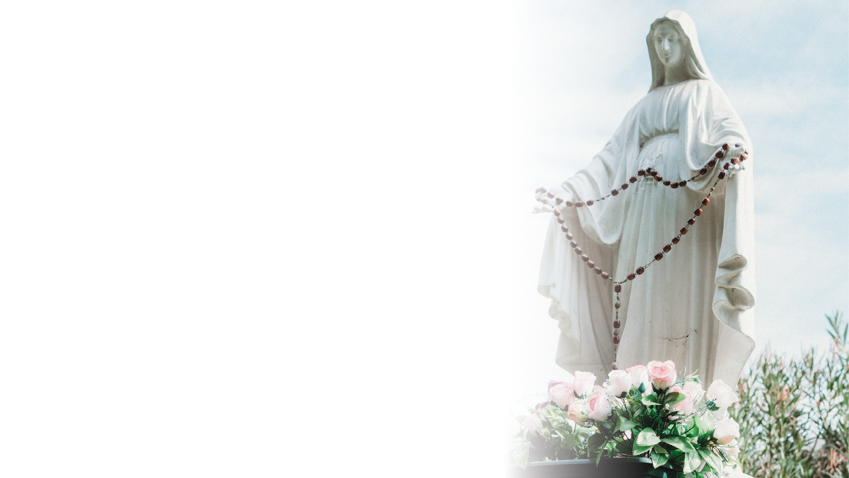

Introducción
¡Bienvenido(a)!
Aquí encontrarás la renovada Plantilla Institucional para Presentaciones (PPT).
Todos sus elementos son editables, para mayor libertad al trabajar.
Cuenta además con información institucional actualizada, que podría servir en tu presentación.
El nuevo diseño permite usar mejor el espacio y facilita la lectura de cada lámina.
Esperamos que sea de utilidad.
¡Éxito en tu presentación!

Slide 3

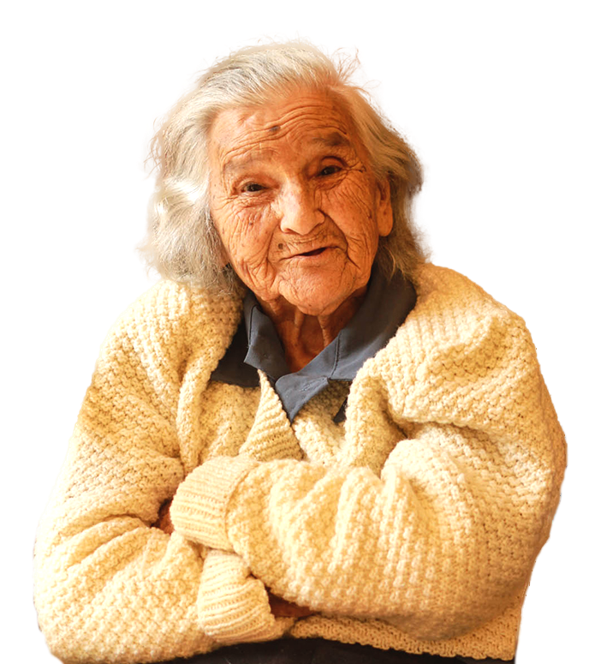
Nosotros
MISIÓN
“Acoger a las personas mayores más pobres y desvalidas, entregándoles cuidados integrales para una vejez digna y feliz, hasta cuando sean llamados a su Encuentro con el Señor.”
Organización católica fundada en 1967. Mendicante, sin fines de lucro, que hoy se posiciona como el Establecimiento de Larga Estadía para Adultos Mayores (ELEAM) más importante del país.
Con 28 Hogares distribuidos desde la Región de Coquimbo hasta la Región de Los Lagos, acogemos
a más de 2.300 residentes.
VISIÓN
“Abrazar en la Caridad a las personas mayores más pobres y desvalidas, siendo presencia viva de Jesucristo y su Iglesia en la sociedad.”
PROPÓSITO
"Acompañar desde el amor a las personas mayores más pobres y desvalidas hasta su Encuentro con el Señor.”

Slide 4
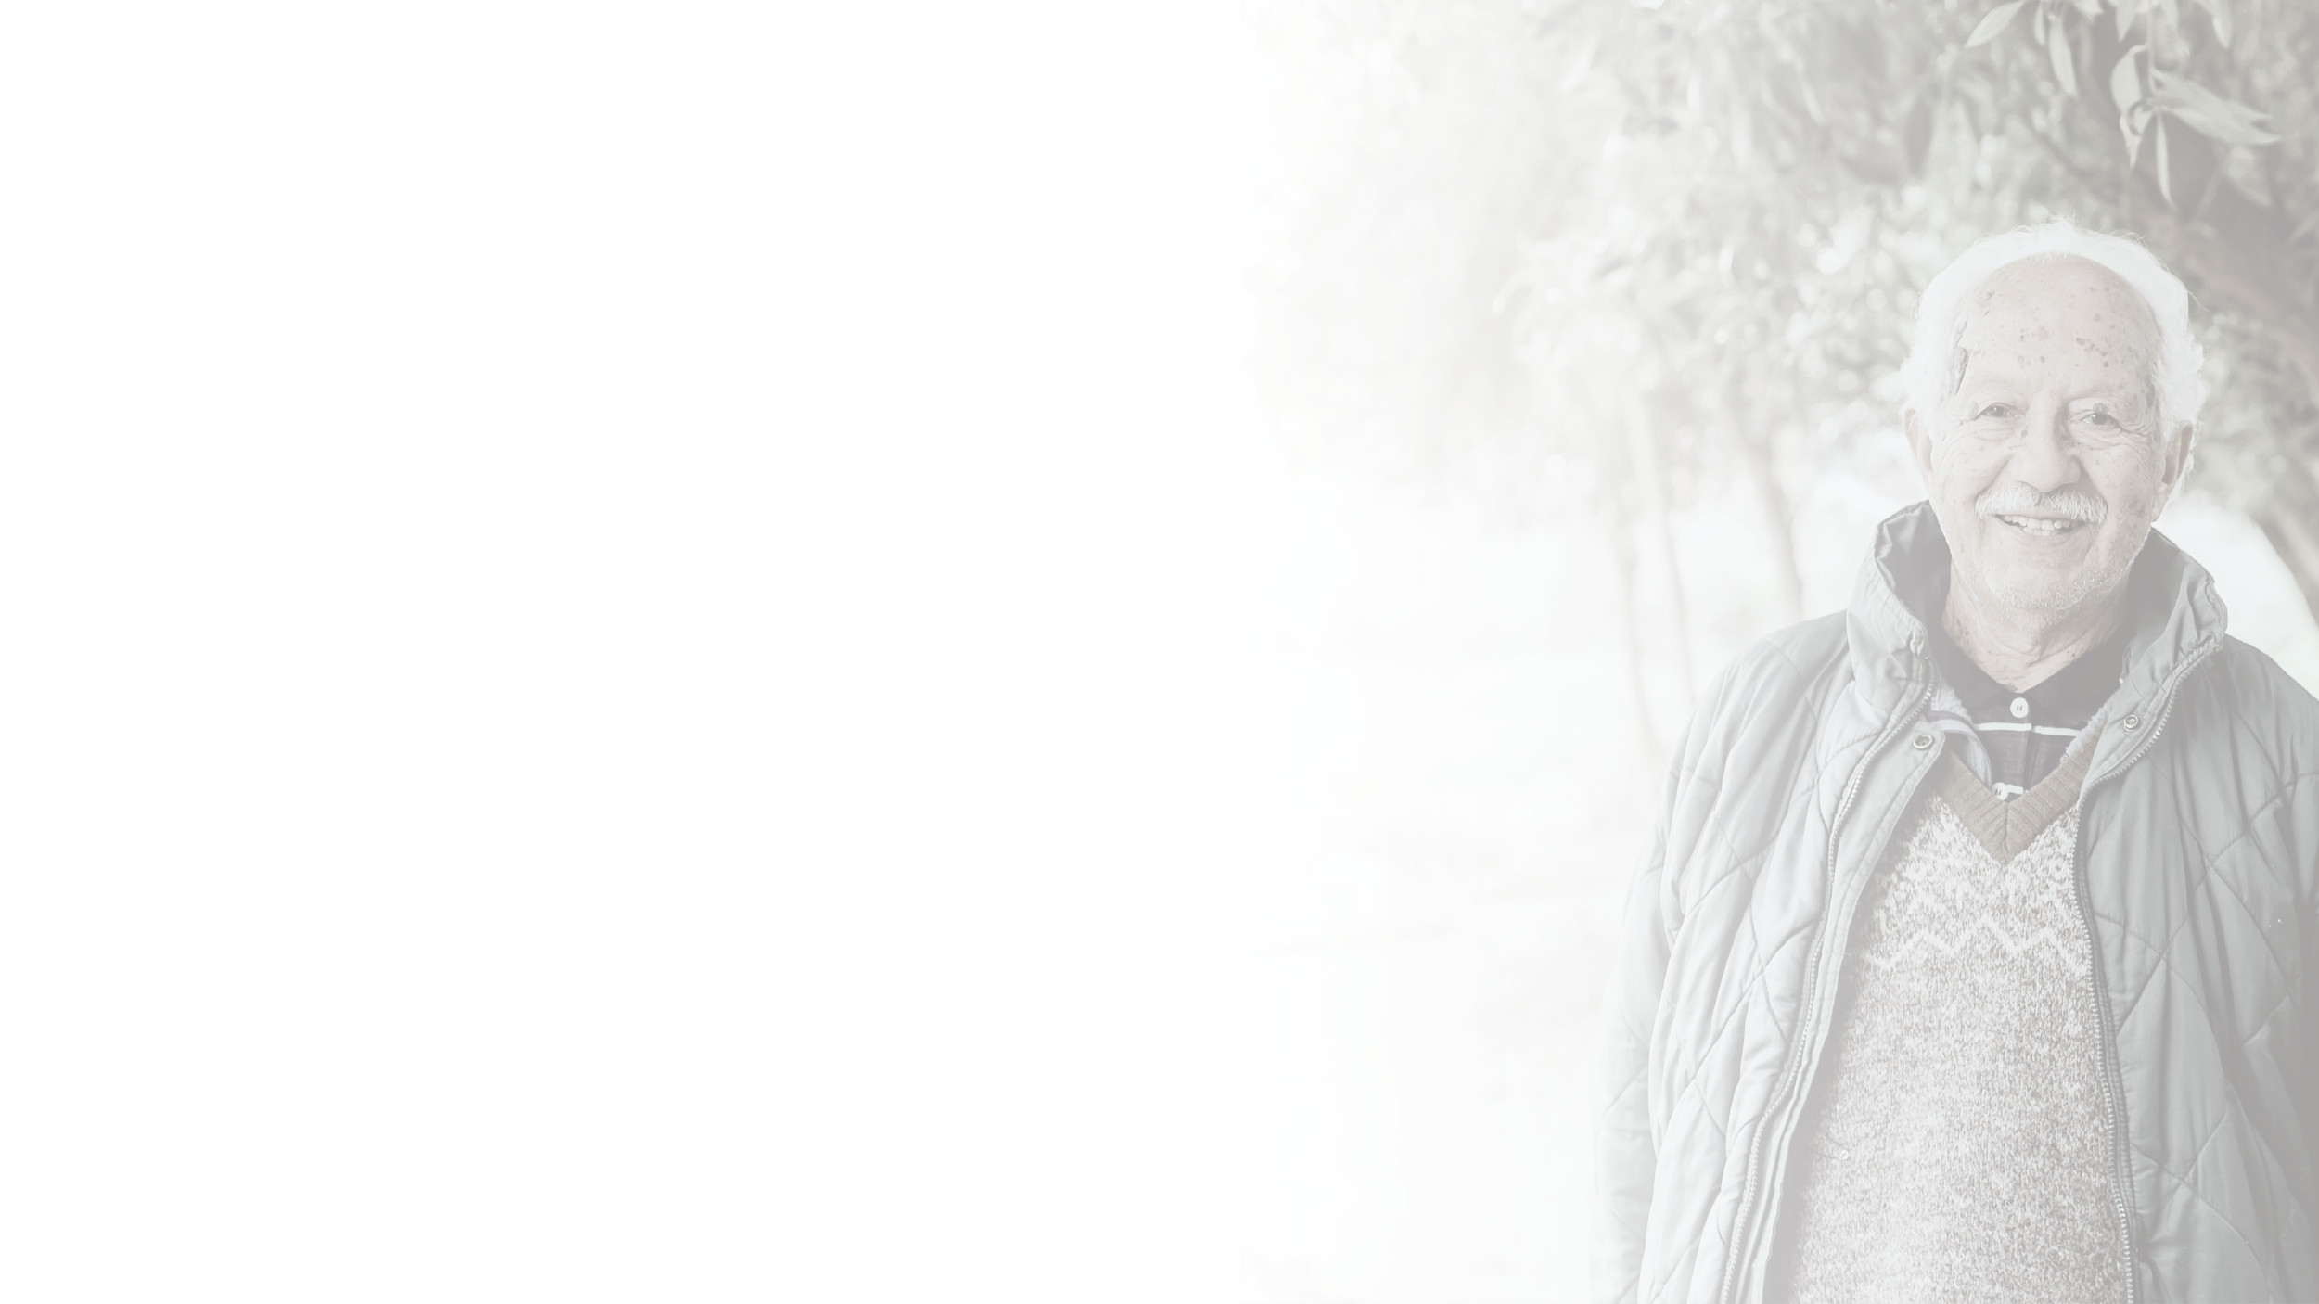
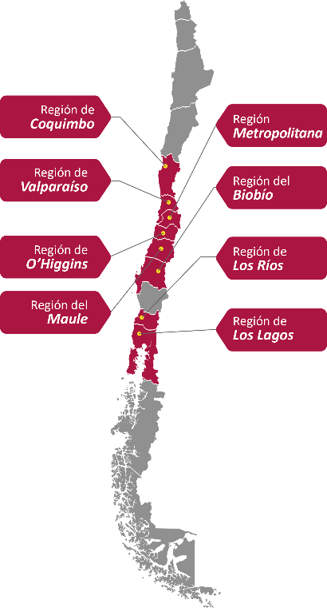








Fundación Las Rosas: Quiénes Somos
60 años
de experiencia ininterrumpida
en cuidados de personas mayores
2.300 residentes
28 Hogares
en promedio
Coquimbo a Los Lagos
(Presencia nacional)
2.000 colaboradores
de cuidado directo
40.000
personas mayores
cuidadas hasta sus últimos días en 60 años de trayectoria.

Slide 5

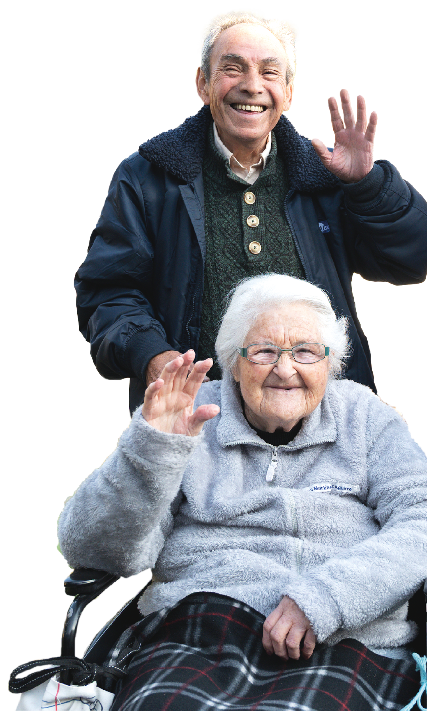




Nuestros Valores
1
2
Caridad
Integridad
Amor a Dios
y al prójimo
Coherencia
José Carreño
Hogar Juan Pablo I
3
4
Responsabilidad
Esperanza
Isabel Martínez
Hogar San Carlos
Cuidar
Vida Eterna

Slide 6


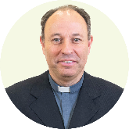
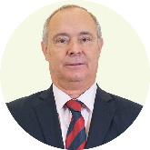
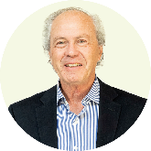
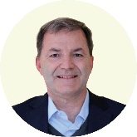
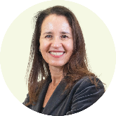
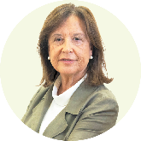
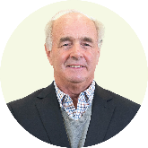
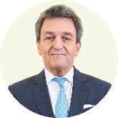
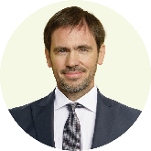

DIRECTORIO
Nuestra Organización
Capellán General
Pbro. Carlos Irarrázaval E.
Presidente
Sr. Francisco Javier Allende D.
DIRECTORIO 2025
Sr. Gustavo Alcalde L.
(Vicepresidente)
ASESORES /
DIRECTORES SUBROGANTES
Sr. Andrés Irarrázabal U.
(Secretario)
Sra. Carolina Pérez-Iñigo G.
Sra. Carolina Dell´Oro C.
Sr. Alberto Domínguez C.
Sr. Fernando Larraín C.
Sr. Rafael Vergara A.

Slide 7



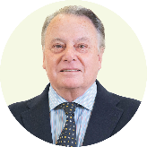
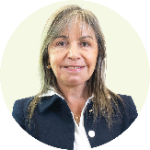
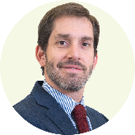
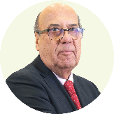
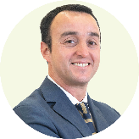
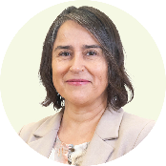
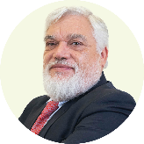
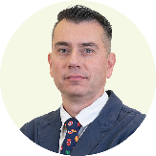
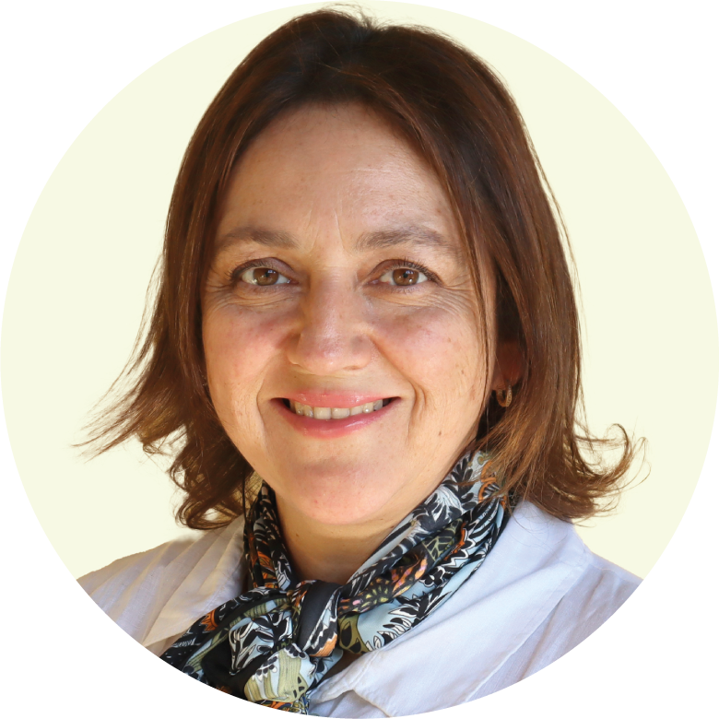
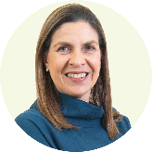
Nuestra Organización
ADMINISTRACIÓN
Gerente General
Sr. Edgardo Fuenzalida R.
ADMINISTRACIÓN
Fiscalía
Sra. María Claudia Ripoll G.
Dirección de Gestión de Hogares
Sr. Max Donoso F.
Auditoría Interna
Sr. Jaime Bawlitza V.
Dirección de Misión
Sr. Juan Carlos Silva A.
Comunicaciones Corporativas
Sra. Marcela Bravo B.
Dirección de Personas
Sr. Gregorio Airola G.
Planificación Estratégica
y Control de Gestión
Sr. Jesús Vivas R.
Dirección de Desarrollo
Sra. Tatiana Viveros A.
Dirección de Administración y Finanzas
Sra. Pamela Crocco B.

Slide 8

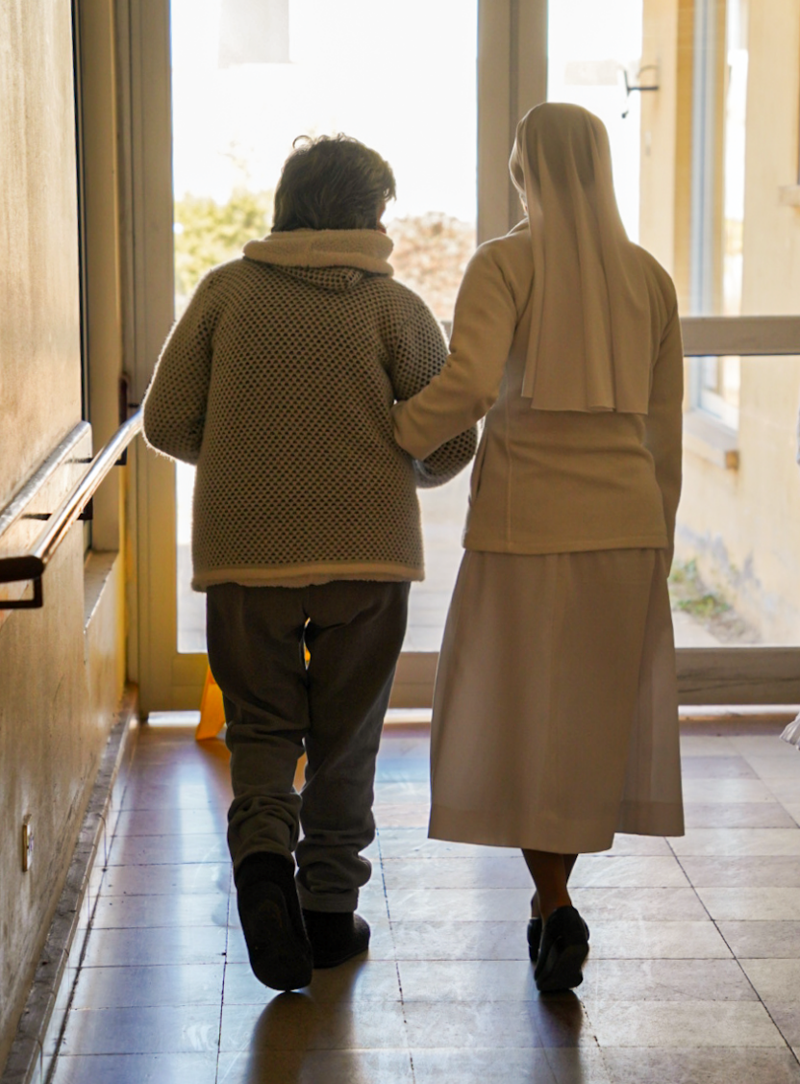
Congregaciones Religiosas en Hogares FLR
Hogar | Congregación
H°2 – H°34 | Hijas del Sagrado Corazón de Jesús
H°5 – H°8 – H°18 – H°28 | Hermanas Franciscanas Inmaculada Concepción
H°6 | Hijas de la Sagrada Familia
H°14 – H°26 – H°30 – H°37 | Siervas del Sagrado Corazón de Jesús y de los Pobres
H°3 – H°7 – H°21 | Canonesas de la Cruz
H°23 | Misioneras de la Caridad de María Inmaculada
H°27 | Misionera de San Antonio María Claret
16 Hogares | Total congregaciones: 7
Congregaciones Religiosas Externas
Hogar | Congregación
H° 2 – H°34 | Hijas de Santa María del Corazón de Jesús
H° 5 – H° 8 – H° 18 – H° 28 | Familia Espiritual Padre Mariano
H°6 | Hermanas Misioneras de Caridad
H° 14 – H° 26 – H° - 30 – H°37 | Misioneras Servidoras de la Palabra
4 Hogares | Total congregaciones: 4

Slide 9






NOSOTROS
/ ORGANIZACIÓN REGIONAL
REGIÓN DE COQUIMBO
REGIÓN DE VALPARAÍSO
JEFA REGIONAL
Priscilla González
CONSEJO REGIONAL
Marcos Carrasco (Presidente)
Marcela Bosker
Maureen Gallardo
Paola Arce
JEFA REGIONAL
Claudia Bustos
CONSEJO REGIONAL
Elizabeth Fese
(Presidenta)
Claudia Costa
Matthew Taylor
María de los Ángeles De la Paz
María Soledad Gatica
Rodrigo Torres
REGIÓN DEL MAULE
REGIÓN DEL BIOBÍO
JEFA REGIONAL
CONSEJO REGIONAL
Clarisa Ayala
(Presidenta)
Sergio Barrientos
María José Álvarez
Enrique Sánchez
Yasna Aguirre
María Eugenia Hormazábal
Cristián Fresno
JEFA REGIONAL
Ángeles Toro
CONSEJO REGIONAL
Jacob Ananías
(Presidente)
Carlos Muñoz
Félix Maritano
Felipe Metzner
Gustavo Alcázar
Guillermo Mendoza
Angélica Bravo

Slide 10



NOSOTROS
/ ORGANIZACIÓN REGIONAL
REGIÓN DE LA ARAUCANÍA
REGIÓN DE LOS RÍOS
JEFA REGIONAL
Vannessa Rosas
CONSEJO REGIONAL
Pilar Álvarez
(Presidenta)
José Galilea
Carlos Llancaqueo
Gastón Caminondo
Jose Antonio Taladriz
Emilio Taladriz
Margarita Bascuñán
Carlos Gutiérrez
JEFA REGIONAL
María Cristina Kneer
CONSEJO REGIONAL
María Angélica Hildebrandt
(Presidenta)
Francisco Mena
Francisco Wittwer
Valeska González
REGIÓN DE LOS LAGOS
JEFA REGIONAL
María Cristina Kneer
CONSEJO REGIONAL
Margoth Heitzer
(Presidenta)
Juan Luis Gálvez
Mauricio Saint Jean
Consuelo Turner
Víctor Bravo
Luis Reyes

Slide 11
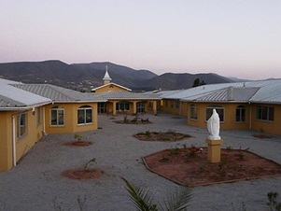
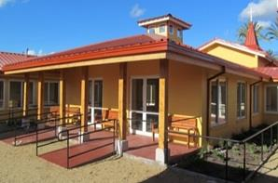
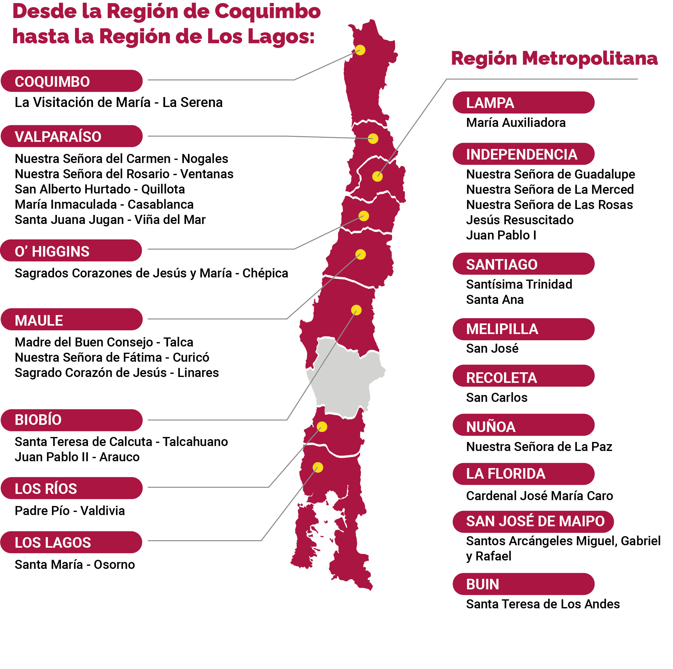

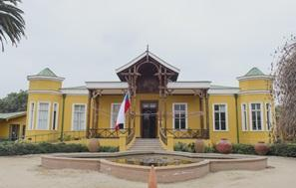

Cobertura Territorial
Condiciones de Infraestructura
10 Hogares cuentan con todas las condiciones
10 requieren inversiones para su actualización
8 deben ser reemplazados
4 proyectos para construir nuevos Hogares (en el próximo trienio)
La Araucanía (Labranza), Malloa, Doñíhue, Puente Alto

Slide 12



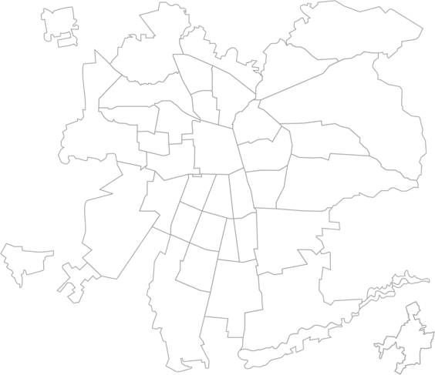

LAMPA
NOSOTROS
INDEPENDENCIA
RECOLETA
HOGARES FLR
SANTIAGO
ÑUÑOA
Región
Metropolitana
LA FLORIDA
MELIPILLA
SAN JOSÉ DE MAIPO
BUIN
LAMPA
Hogar María Auxiliadora
INDEPENDENCIA
Hogar Nuestra Señora de Guadalupe
Hogar Nuestra Señora de La Merced
Hogar Nuestra Señora de Las Rosas
Hogar Jesús Resucitado
Hogar Juan Pablo I
SANTIAGO
Hogar Santísima Trinidad
Hogar Santa Ana
MELIPILLA
Hogar San José
RECOLETA
Hogar San Carlos
NUÑOA
Hogar Nuestra Señora de La Paz
LA FLORIDA
Hogar Cardenal José María Caro
SAN JOSÉ DE MAIPO
Hogar Santos Arcángeles Miguel, Gabriel y Rafael
BUIN
Hogar Santa Teresa de Los Andes

Slide 13

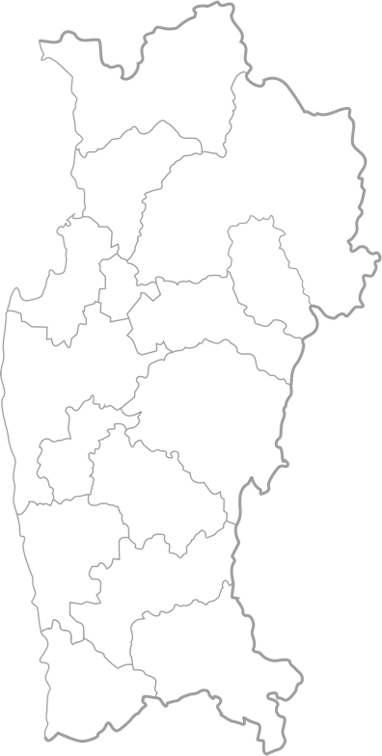

NOSOTROS
HOGARES FLR
LA SERENA
Región
de Coquimbo
Hogar La Visitación de María (La Serena)

Slide 14
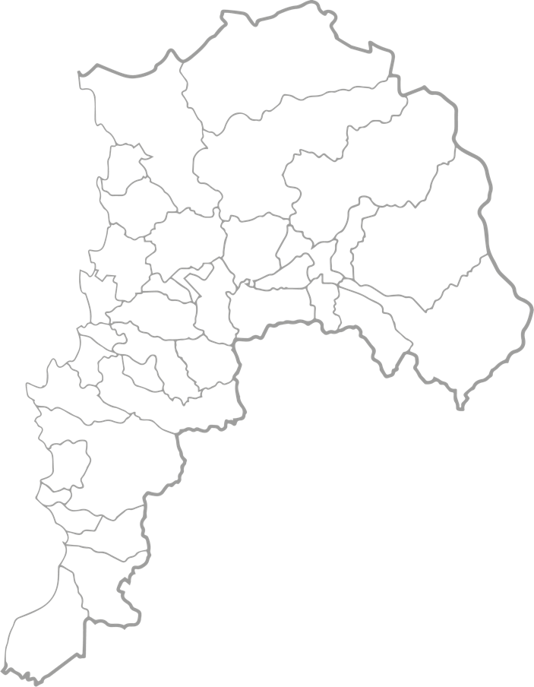

NOSOTROS
HOGARES FLR
VENTANAS
Región
de Valparaíso
NOGALES
QUILLOTA
VIÑA DEL MAR
CASABLANCA
Hogar Nuestra Señora del Carmen (Nogales)
Hogar San Alberto Hurtado (Quillota)
Hogar Nuestra Señora del Rosario (Ventanas)
Hogar María Inmaculada (Casablanca)
Hogar Santa Juana Jugan (Viña del Mar)

Slide 15

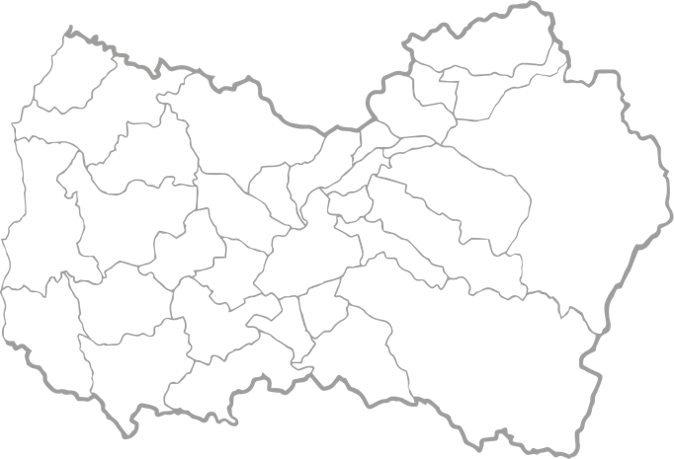
NOSOTROS
HOGARES FLR
Región
de O`Higgins
CHÉPICA
Hogar Sagrados Corazones de Jesús y María (Chépica)

Slide 16

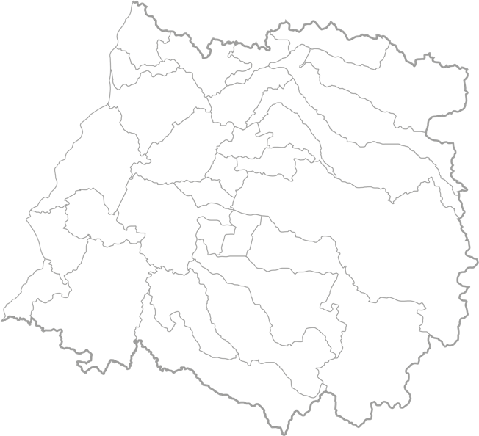
NOSOTROS
HOGARES FLR
CURICÓ
TALCA
Región
del Maule
LINARES
Hogar Nuestra Señora de Fátima (Curicó)
Hogar Madre del Buen Consejo (Talca)
Hogar Sagrado Corazón de Jesús (Linares)

Slide 17

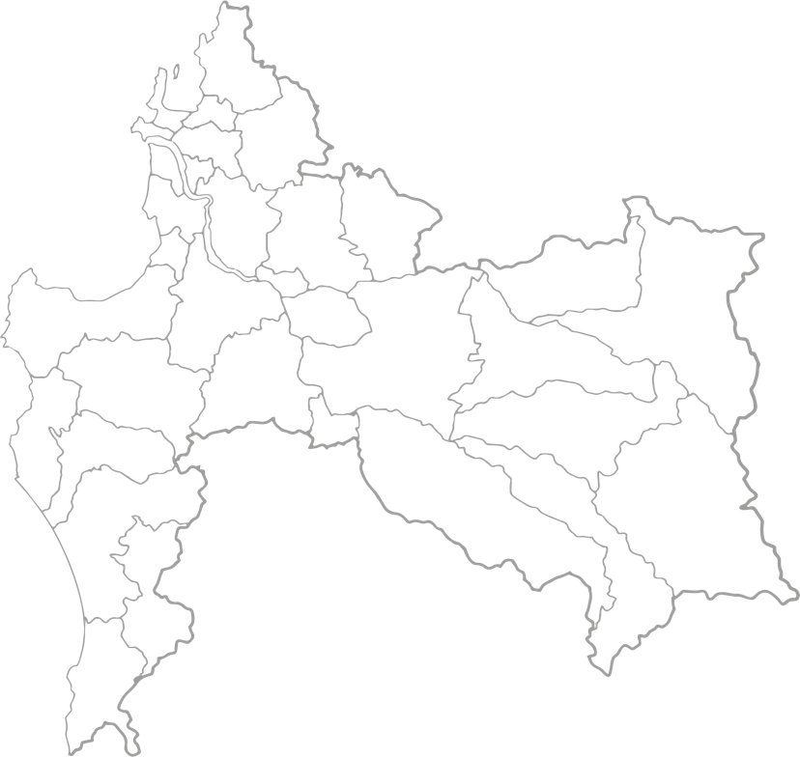
NOSOTROS
HOGARES FLR
TALCAHUANO
Región
del Biobío
ARAUCO
Hogar Santa Teresa de Calcuta (Talcahuano)
Hogar Juan Pablo II (Arauco)

Slide 18

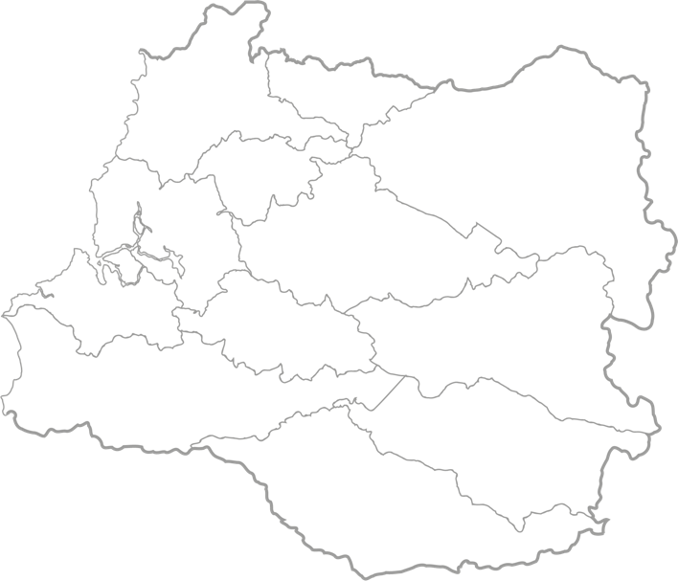
NOSOTROS
HOGARES FLR
Región
de Los Ríos
VALDIVIA
Hogar Padre Pío (Valdivia)

Slide 19

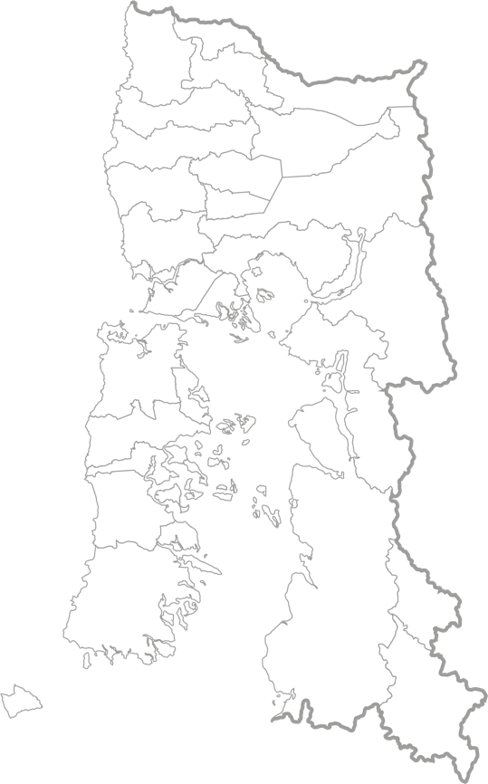
NOSOTROS
OSORNO
HOGARES FLR
Región
de Los Lagos
Hogar Santa María (Osorno)

Slide 20
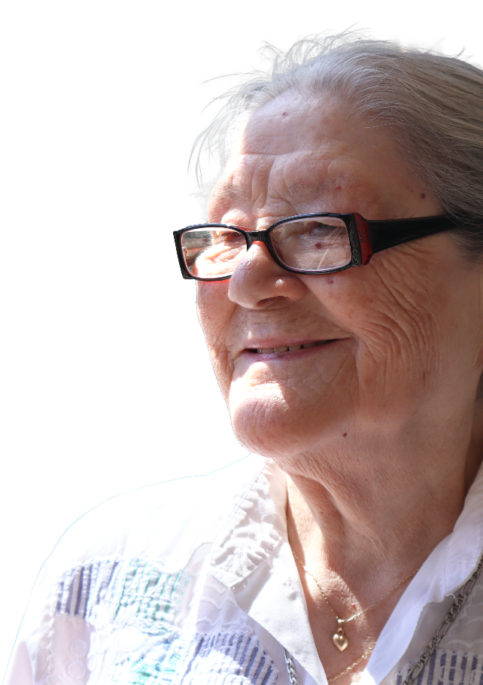






Nuestra Organización
Comités Asesores: Salud, Económico, Comunicaciones Estratégicas y Proyectos (Profesionales pro bono).
Estados Financieros auditados por Humphreys.
Modelo de Medición de Impacto.
Mapa de Riesgos Críticos preparado por Deloitte.
Sistema de control de gestión acreditado bajo norma ISO 9001, en sus procesos de contabilidad y finanzas.
Modelo de Prevención de Delitos con el apoyo de HD Group.
Estados Financieros se encuentran disponibles en: www.fundacionlasrosas.cl
Raquel Cárdenas
Hogar Nuestra Señora de Las Rosas

Slide 21
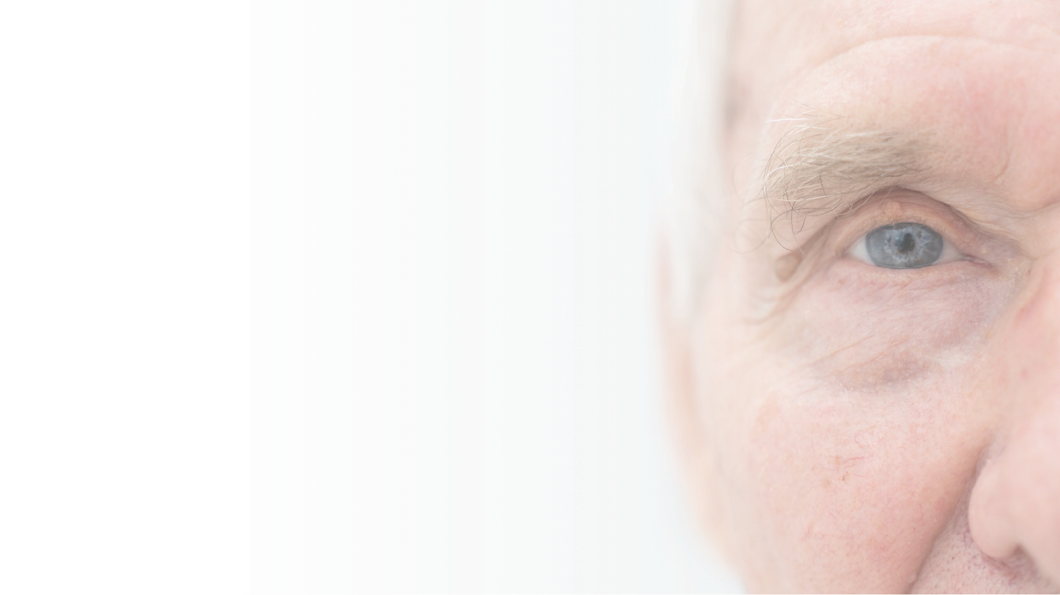







Realidad Fundación Las Rosas
28 Hogares para Personas Mayores
2.320 Colaboradores
1.784 colaboradores al cuidado directo
(cuidadoras, cocina, lavandería, aseo)
2.300 Residentes
4.257 horas semanales profesionales de la salud
(enfermería, terapia ocupacional, fonoaudiología, medicina, kinesiología, nutrición y Jefas de Cuidados)
9.200 Raciones
de alimentación diaria
Acompañamiento Espiritual
7 Congregaciones Religiosas en 16 Hogares
1 Capellán por cada Hogar
7.500 Mudas diarias
(pañales)

Slide 22
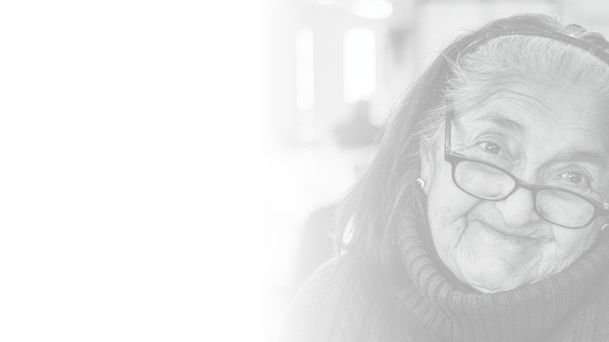









Salud de los Residentes
99% dependencia funcional
36% bajo peso
en residentes
residentes requieren suplementos nutricionales
74% deterioro cognitivo
8 enfermedades crónicas c/u
la más frecuentes son: hiper tensión arterial, diabetes, artritis, accidente vascular, etc.
residentes con distintos grados de deterioro cognitivo
71% disfagia
81
años de edad
residentes con dificultad para tragar
81% incontinencia
13 residentes con de 100 años
residentes que requieren uso de pañales día y noche
viven en Fundación Las Rosas en la actualidad

Slide 23
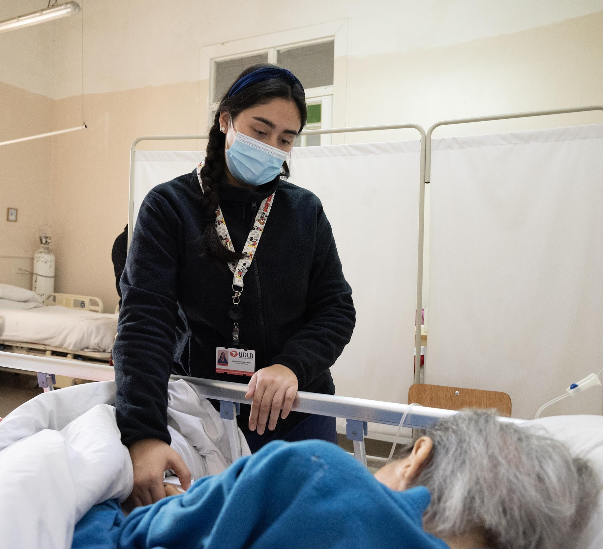

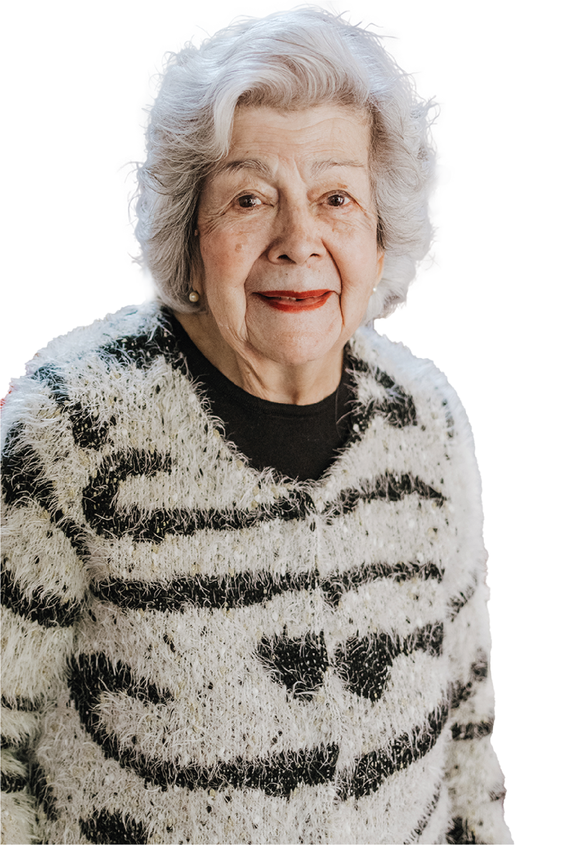
Mendicancia y Eficiencia en el uso de los Recursos
Datos anuales al cierre 2025
de 350.000 horas de campos clínicos
Ernestina Jorquera
Hogar Nuestra Señora de la Paz
Campo clínico de 21 carreras
Universitarias y Técnicas
Medicina, Enfermería, Kinesiología, Terapia
Ocupacional y Técnicos de Enfermería Nivel Superior (TENS), entre otras.

Slide 24


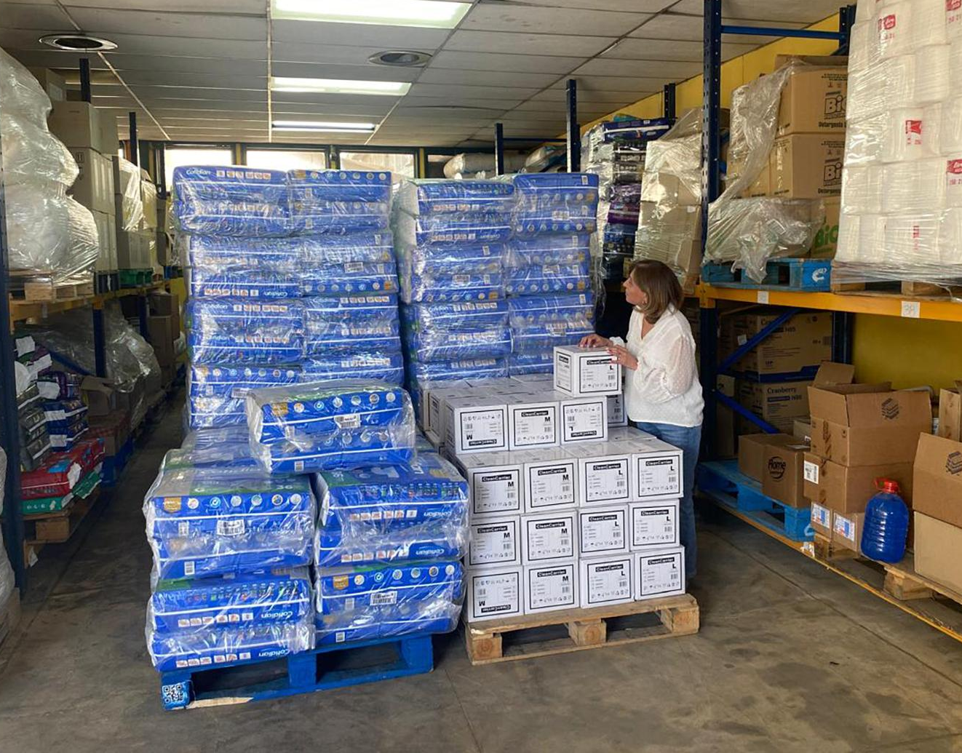

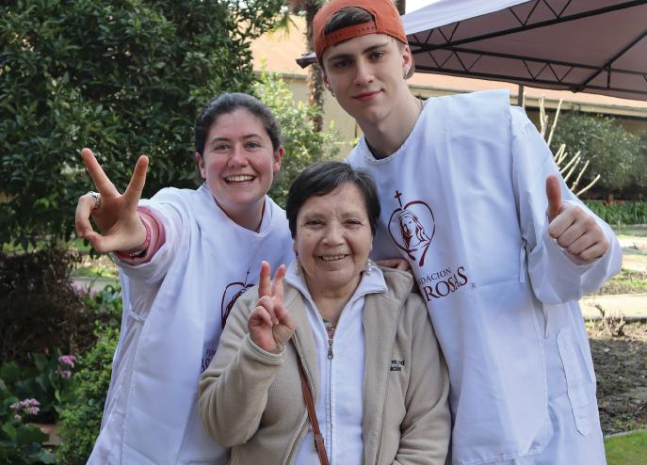

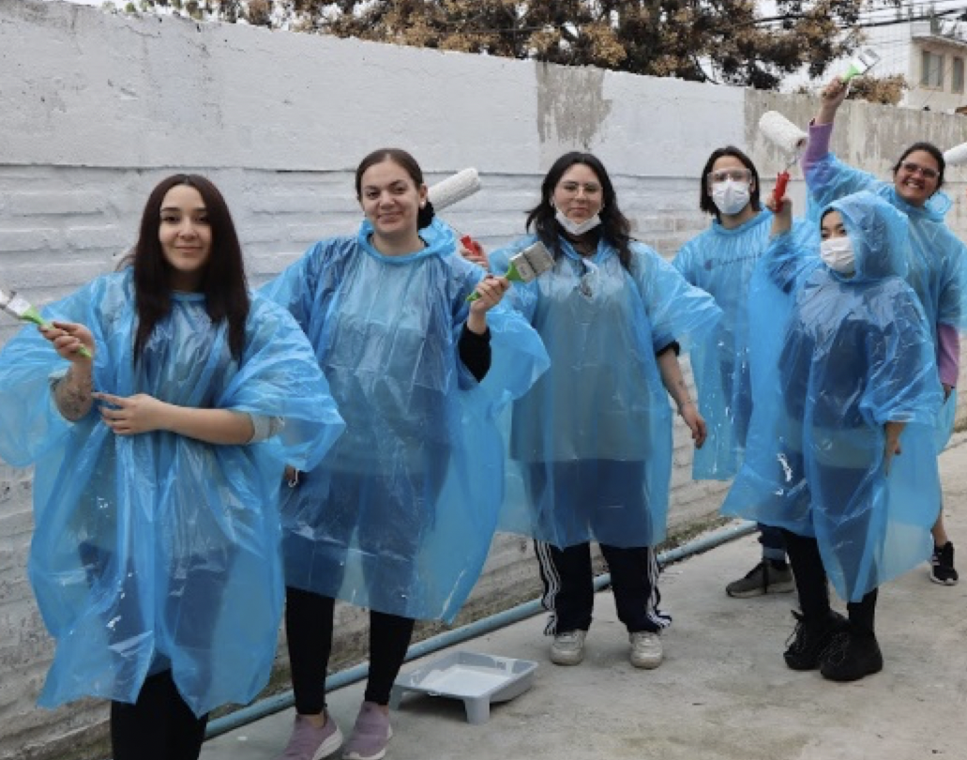

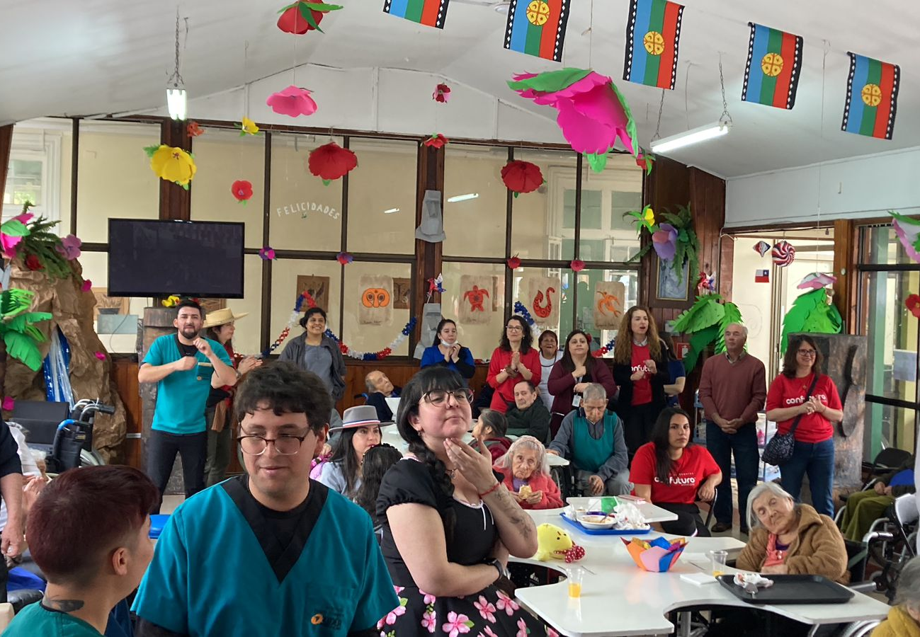
Mendicancia y Eficiencia en el uso de los Recursos
Datos anuales al cierre 2025
Recibimos 330 toneladas de
productos no comercializables
(Alimentos, productos de corta duración. artículos de aseo personal y útiles de aseo).
El ahorro en compras de todas las donaciones recibidas fue de:
$ 240 millones.
de 93.000 horas
de voluntariado
Acompañamiento
Cuidado directo
Operación
Mendicancia,
Salud,
Oración
Espiritualidad
de 28.500 voluntarios
Colaboración de más
de 300 empresas

Slide 25
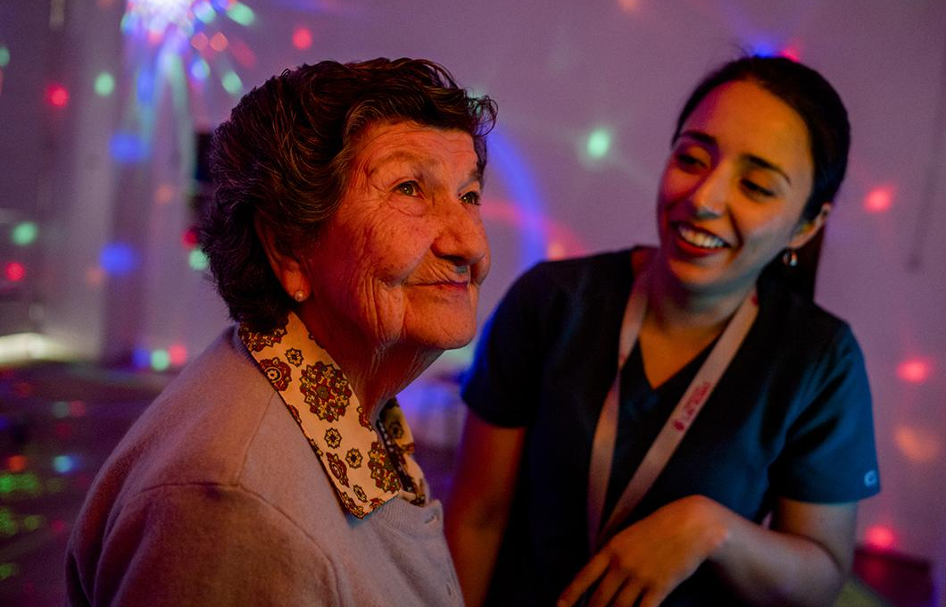


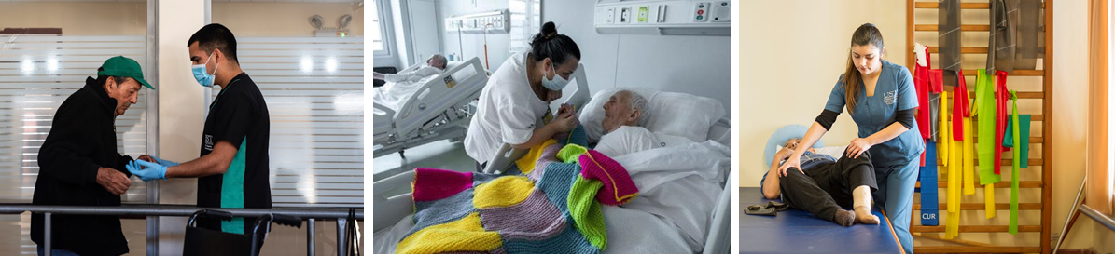
Especialista en Cuidado de Personas Mayores
Datos anuales al cierre 2025
Con nuestro programa de salud mental el 93,7% de los residentes, logró disminuir los síntomas psicológicos y conductuales secundarios a demencia, mejorando la calidad de vida durante su estadía en los Hogares.
467 residentes pasaron por este programa durante el 2025.
172 becas de cursos
Cuidado y Salud Mental
entregadas el 2025 mejorando la calidad de vida de 1.103 Personas Mayores de otros ELEAM.
208.0550 actividades de rehabilitación y funcionalidad
recibieron los residents, en promedio
91 actividades por residente
En promedio 2 atenciones semanales por residente (kinesiología, terapia ocupacional
o fonoaudiolología).

Slide 26

Ingresos y Egresos Fundación Las Rosas 2024
Composición del total de Ingresos 2024
$39.349,6 MM
Composición Total Egresos 2024
$39.555,8 MM
40,5%
10%
  8,2%
Donación de Privados
(Amigos FLR
y Personas Naturales)
Donaciones Empresas
Gestión de
Adminstración
6,3%
Búsqueda y Gestión
De Financiamiento
15,5%
Donaciones Residentes
y Familias
85,5%
34%
Cuidado del Residente
Ingresos provenientes del Estado

Slide 27



Medición de Impacto
Sostenibilidad – Impacto

Slide 28



Medimos el impacto de los aportes
    Medición de impacto de las donaciones
Hoy contamos con un modelo de medición de impacto de las donaciones que permite sumarnos con mayor fuerza a las estrategias de sostenibilidad de las empresas.
Norma N°461 CMF
Estrategias de ESG con reportes
y mediciones

Slide 29







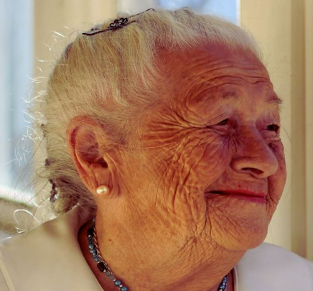



Modelo de Medición de Impacto de FLR
Residencia Permanente
Cuidados de Salud Física y Mental
Alimentación
Terapias Envejecimiento

Slide 30



Nuestro Desafío
Impacto Social

Slide 31



La vejez en Chile
Año 2050
6.400.000
Personas Mayores
Año 2024
2.587.260
Personas Mayores
1 de cada 3 chilenos será mayor de 60 años
1 de cada 5 chilenos es adulto mayor

Slide 32





Baja disponibilidad de camas en Chile para Personas Mayores vulnerables
Un 67% de las personas mayores sobre los 80 años de edad, son dependientes en su
cuidado
Para este segmento, Chile sólo cuenta con 9.336 camas autorizadas sin fines de lucro (catastro 2021)
Un 5.9% de las personas mayores viven en situación de pobreza y extrema pobreza
Desde 2020
se han cerrado más de 750 camas
Del segmento sin fines de lucro, Fundación Las Rosas aporta el 25% de las camas existentes, convirtiéndose en el ELEAM (Establecimientos de Larga Estadía para Adultos Mayores) más importante del país.
NECESIDAD
DE CAMAS
COSTO DE OPERACIÓN
Fuente: Observatorio envejecimiento Universidad Católica / Confuturo. Catastro Senama 2021

Slide 33


Desafío al 2030: crecimiento en camas
2030
2.300
2025
3.000
40
+370
NECESITAMOS 4 NUEVOS HOGARES
1967
+330
AMPLIACIONES EN 11 HOGARES

Slide 34

Impacto Social
Cuidado Directo
Cuidado Indirecto
Proyecto Hogares
Incidencia
Políticas Públicas
Opinión Pública
Cuidados P.M.
Comunidad
Sostenibilidad Futura
Impacto Social
Cuidado Directo
Cuidado Indirecto
Incidencia
Hogares FLR
Políticas Públicas
Opinión Pública
Cuidados Personas Mayores
Comunidad
Proyecto construcción Hogares
Mapa de Relacionamiento

Slide 35








Cuidado Directo / Proyecto Construcción Hogares
H34 Nuestra Señora del Carmen, Nogales
Capacidad: 90 residentes
Inversión: $4.972.659.671
Obras de remodelación 822,53 mt²
Obras de ampliación 2.431,94 mt²
Superficie total 3.254,47 mt²
Estado en construcción
Avance 92%
Entrega de constructora 19/05/26
H12 Jesús Resucitado, Independencia
Capacidad: 90 residentes
Inversión: $5.898.802.770
Obras de construcción: 3.882,95 mt²
Estado: En construcción
Avance: 6,34%
Entrega de constructora: 18/12/26

Slide 36




Cuidado Directo / Proyecto Construcción Hogares
H10 San Judas Tadeo, Malloa
Capacidad: 117 residentes
Inversión: $11.546.274.000
Obras de construcción: 4.309,17 mt²
Estado: Postulación FNDR con RS
Avance: 99%
Aprobación recursos GORE 1er semestre 2026.
H13 Doñihue
Capacidad: 100 residentes
Inversión: $11.200.000.000
Superficie total: 4.000,00 mt²
Estado: Rectificación deslindes
Avance: 50%
Inscripción nuevos deslindes 31/12/26
Elaboración proyecto 2027
Postulación FNDR 2028

Slide 37



Cuidado Directo / Proyecto Construcción Hogares
H16 José del Carmen, Labranza Temuco
Capacidad: 104 residentes
Inversión: $8.160.859.191
Superficie total: 5.120,82 mt²
Estado: Elaboración de proyecto
Avance: 63%
Entrega de proyectos: 26/06/26
Postulación fondos GORE 2do semestre 2026
H27 Nuestra Señora de Fátima, Curicó
Capacidad: 90 residentes
Inversión: $9.020.182.679
Obras de remodelación: 1.679,82 mt²
Obras de ampliación: 2.150,35 mt²
Superficie total: 3.830,17 mt²
Estado: Postulación FNDR
Avance: 85%

Slide 38



Cuidado Directo / Proyecto Construcción Hogares
H30 Santa Juana Jugan,
Viña del Mar
Capacidad: 85 residentes
Inversión: $ -
Anteproyecto: 200 residentes
Superficie total: 8.013,78 mt²
Estado: En operación

Slide 39

Incidencia / Políticas Públicas
Estudios FLR-MICARE UC
Estudio 1
Estudio 2
Estudio 3
Relación entre indicadores de cuidado de los residentes y clima laboral para mejorar la calidad del cuidado y entorno del trabajo.
Impacto de la *afectividad/humanización en la calidad de vida de los residentes y estrategias para fortalecer el cuidado familiar.
Competencias técnicas del cuidador para asegurar el buen cuidado y su reconocimiento en políticas públicas.

Slide 40

cambiar
Incidencia / Políticas Públicas
PARTICIPACIÓN DE COLABORADORES EN INSTANCIAS GUBERNAMENTALES
PARTICIPACIÓN EN MESAS DE COMUNIDAD DE ORGANIZACIONES SOLIDARIAS - COS
Pamela Crocco, Directora de Administración y Finanzas, es miembro de la Comisión de Pensiones del Consejo de la Sociedad Civil Nacional del Instituto de Previsión Social.
María Cristina Kneer, Jefa Zonal de la Región de Los Lagos, es parte del Consejo de la Sociedad Civil del Gobierno Regional de Los Lagos en la categoría Corporaciones o Fundaciones sin fines de lucro.
Claudia Ríos
Auditora Clínica, participa en la Mesa de Personas Mayores y en la Comisión del Proyecto de Ley de Envejecimiento.
Jaime Bawlitza
Auditor Interno, participa en la Mesa de Transparencia.
Pamela Crocco
Directora de Administración y Finanzas, integra el Comité de Ética.

Slide 41





Incidencia / Cuidado de Personas Mayores
Centro de Extensión
Nuestro Objetivo
Desde 1967, Fundación Las Rosas ha desarrollado una profunda experiencia en el cuidado de personas mayores vulnerables. Hoy busca compartir ese conocimiento con la comunidad y el país, ampliando su impacto más allá de sus hogares.
Hoy Fundación Las Rosas se encuentra en proceso de búsqueda de financiamiento de este gran Proyecto.

Slide 42
Galería de imágenes
MODO DE USO
Residentes
Acompañamiento Espiritual
Aquí dejamos a tu disposición una galería de imágenes que te ayudarán a la composición de tu presentación.
Las imágenes han sido clasificadas por temas. Cada tema tendrá un link en Drive con el contenido indicado.
https://drive.google.com/drive/folders/1Des43SEm7k-pDE5RLK-cRJkHN9zntXUT?usp=drive_link
https://drive.google.com/drive/folders/1VoSWmcVUJtb2Ak37WDoNTSPhQc2tChpf?usp=drive_link
Atención de Salud a Residentes
Voluntarios
https://drive.google.com/drive/folders/1gIfuKr3BtZbAkMh73cPJ-e0WJOfXpIoQ?usp=drive_link
https://drive.google.com/drive/folders/1Y5tAmR59XBP4lMYVxKpkAc_-BdtG9e4v?usp=drive_link
Actividades Residentes
Cuidados Diarios
https://drive.google.com/drive/folders/1jnRqU_zXM2Iknqqra5-ZTZfJnEPiAbHS?usp=drive_link
https://drive.google.com/drive/folders/1Iwofq3A5wMG-DUp2c9oTx_IjflAKBgnq?usp=drive_link

Slide 43
































Galería de Íconos
En el link encontrarás los íconos en blanco, negro y burdeo.
ÍCONOS
https://drive.google.com/drive/folders/1yYg3ZpU1g6lzv04s4KVgRJqCRUjkthzv?usp=drive_link

Slide 44



Desde 1967
al servicio de las Personas Mayores
más vulnerables y desvalidas en Chile
GRACIAS
«Les aseguro que todo lo que hicieron por uno de mis hermanos, aún por el más pequeño, lo hicieron por mí” (Mateo 25:40)
www.fundacionlasrosas.cl

